Slide 1
Coopération (Groupware)

Slide 2
Présentation
Contenu prévisionnel
Coopération (groupware)
  Motivations
  Définition de collecticiel Taxonomies (TCAO)
  Impact social et facteurs d’échec
  Les fonctionnalités d’un collecticiel
    Modèle de trèfle
    Les 5 fonctionnalités
  Défis techniques
    Rôles, droit d’accès et sécurité
    Mise à jour perdue
  Conscience de groupe
Coopération (workflow)
  Groupware / Workflow
  Définitions
  Éléments de modélisation
  Éléments d’un workflow
Informatique Ubiquitaire
  Introduction
  Evolution technologique
  Evolution des usages
  Limitations et contraintes
  Sensibilité au contexte

Slide 3
Motivations
Évolution des organisations
  Mondialisation de l'économie accroît les échanges
  Les entreprises doivent être plus compétitives
  De nouvelles pratiques de travail émergent
    Exigence constante de productivité développe le travail en équipe [Spurr 1994] [Carter 1991]
  Besoins accrus :
    s'affranchir de l'espace physique et du temps
    accroître la communication entre les acteurs d'un processus
    coordination/contrôle de processus
    collaboration des personnes ayant des rôles bien définis

Slide 4









Motivations
Évolution technologique
  Développement des réseaux et de l’Internet
  Développement des technologies mobiles
  Baisse des coûts

Slide 5
Motivations
L’évolution des entreprises pousse à la coopération
  Impossible de faire face aux exigences seul
  Coopération intra et inter-organisation
Les nouvelles technologies permettent aux acteurs de rester mobiles tout en restant connectés
  Travailler anytime, anywhere…
  Collaboration affranchie les barrières du temps et de l’espace
Coopération + mobilité =
monde du travail aujourd’hui

Slide 6
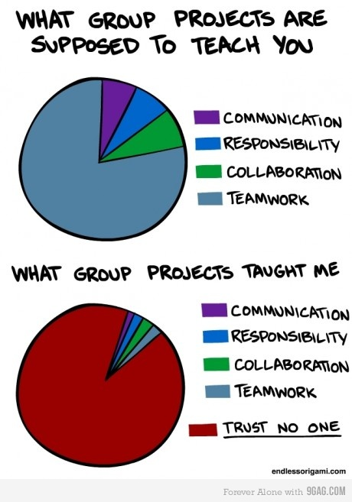
Coopération
Travailler en groupe n’est pas si simple…
Travailler en groupe en situation de mobilité encore moins…
Il faut comprendre la nature et les
caractéristiques du travail coopératif
afin de concevoir des applications et
des technologies adéquates
Questions :
  Quelles sont les caractéristiques propres
  au travail coopératif ?
  Quel est l’impact de ces technologies
  pour les relations sociales ?
  Quel est l’impact des nouvelles
  technologies sur le travail coopératif et
  sur les technologies qui le supportent ?

Slide 7
Travail coopératif Assisté par ordinateur
Domaine de recherche
  Travail Coopératif Assisté par Ordinateur (TCAO)
  Computer Supported Cooperative Work (CSCW)
Objectifs :
  Permettre à un collectif d'acteurs de travailler ensemble via une infrastructure informatique [Benali 2002]
  Étudier les mécanismes liés au travail en équipe et de proposer les outils informatiques pour le faciliter
  Observer comment les groupes travaillent et comprendre comment l'informatique peut les aider dans leur travail [Ellis 1991]

Slide 8
TCAO : Definitions
Systèmes de groupware ou collecticiels
  « Logiciel permettant à un groupe d'utilisateurs de travailler en collaboration sur un même projet sans être nécessairement réunis » [ASTI 2005]
  Système qui assiste un groupe de personnes engagées dans une tâche ou un objectif commun et qui fournit une interface à un environnement partagé [Ellis 1991]
Contrairement aux systèmes multi-utilisateurs, les utilisateurs des collecticiels doivent avoir conscience des autres et de ce partage
  Focus sur le groupe et non sur les individus
    « groups are different » [Grudin 1994]

Slide 9
TCAO : quelques exemples
Les collecticiels trouvent des applications dans différents domaines
  Jeux
  Enseignement
  Communication
  Industrie informatique
  …

Slide 10
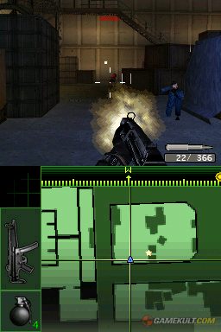
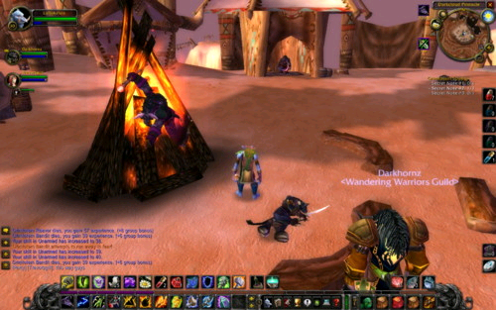
Domaines d'application
Jeux multi-jouers
  Jeu de carte, stratégies, 1er personne
  Synchrones et asynchrones
  Jeu de rôle massivement multi-joueurs
Nouvelles technologies
  DS, PSP, Ipxd, téléphones cellulaires
Source : Gamekult.com
Source : GameSpot

Slide 11
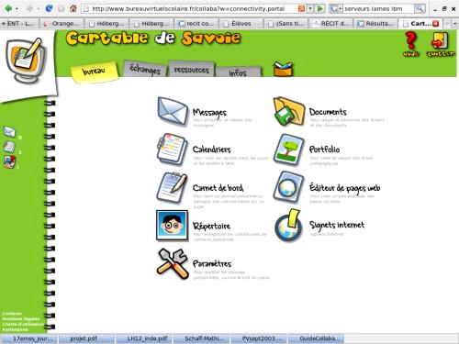
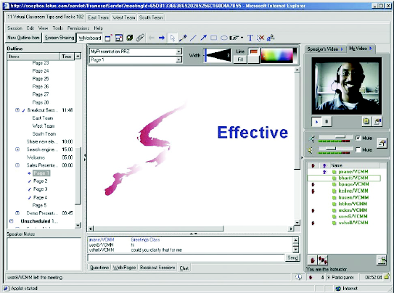
Domaines d'application
Enseignement
  CSCL : Computer Supported Cooperative Learning
  Collaboration entre élève et entre enseignant – élèves
Source : Learning space IBM
Source : Cartable de Savoie

Slide 12
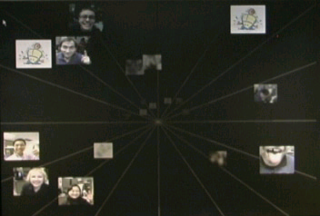
Domaines d'application
Communication
  Video Conference
  Mediaspace
  GeoNote
Source : CampusAware
IMVis : Instant Messenger Visualization
Source : Grouplab, Univ. of Calgary

Slide 13
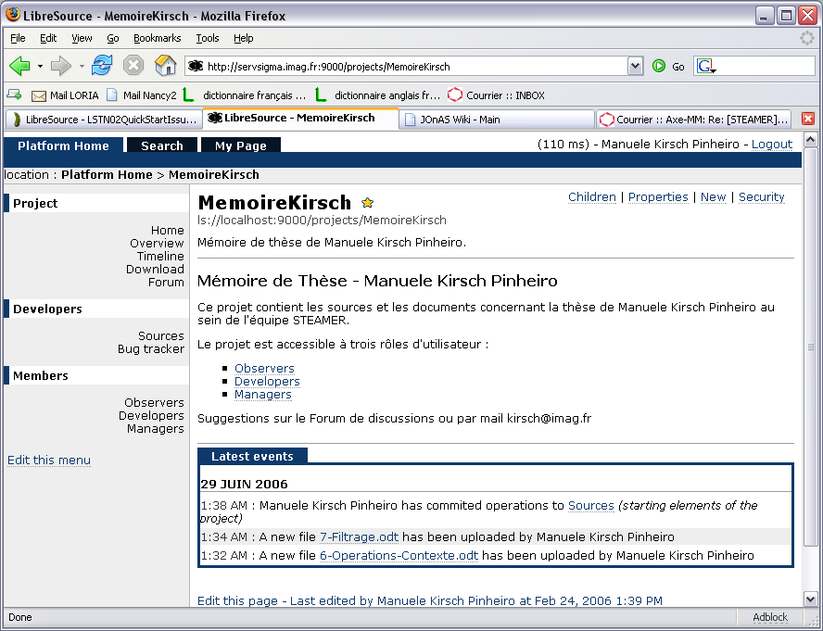
Domaines d'application
Industrie informatique
  Aide au développement
  Support au
  partage des
  données
Libre Source
(http://dev.libresource.org/)

Slide 14
TCAO : Historique & caractéristiques
Historique :
    Premiers travaux de recherche significatifs aux années 80s [Grudin 1994]
    Croissance aux années 90s avec l’évolution du marché du travail
    Impulsion des architectures client-serveur
Caractéristiques
  Pluridisciplinarité
    TCAO est un domaine naturellement pluridisciplinaire
  Dimension technologique & social / humaine
    La réalisation des outils informatiques
    Comprendre les facteurs sociologiques, psychologiques, économiques, organisationnels… qui affectent le groupe

Slide 15
Taxonomies TCAO
Différentes classifications ont été proposés pour les collecticiels
  Par type d’application
  Espace x Temps
  …

Slide 16
Taxonomies TCAO
Classification par type d’application
  Selon le type et les objectifs de l’application
  [Ellis 1991], [Laurillau 2002]
  Quelques catégories (liste non-exhaustive) :
    Systèmes de conférence
    Éditeurs coopératifs
    Espaces de travail partagés
    Systèmes d'aide à la décision ou Group Decision Support Systems (GDSS)
    Systèmes de gestion de workflows

Slide 17
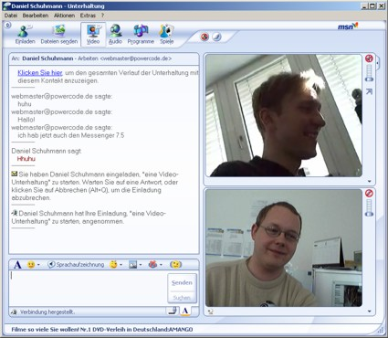
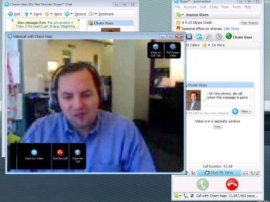
Taxonomies TCAO
  Classification par type d’application
  Systèmes de conférence
Source: Tom’s guide
Source: Laptopmag.com

Slide 18
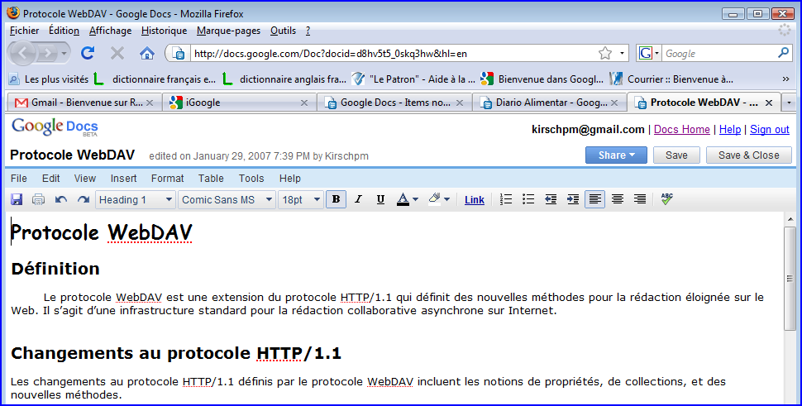
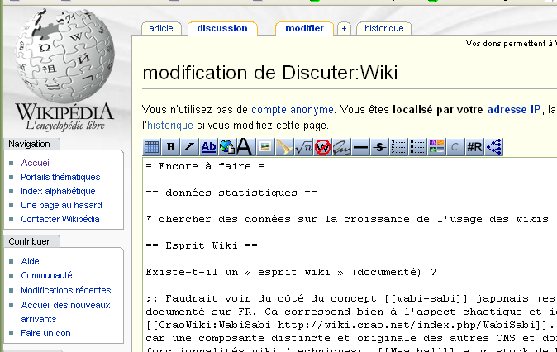
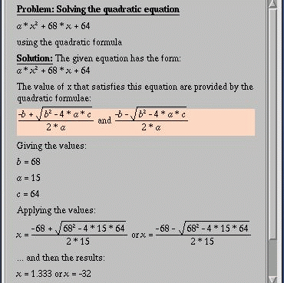
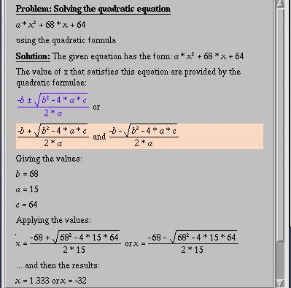
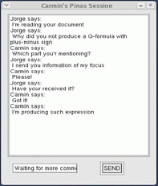
Taxonomies TCAO
  Classification par type d’application
  Éditeurs coopératifs
Google Docs
Édition coopérative
AllianceWeb
Édition sur les Wikis
MediaWiki

Slide 19
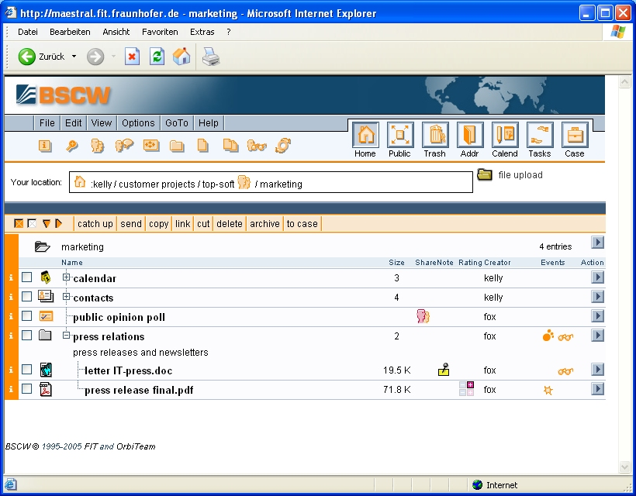
Taxonomies TCAO
  Classification par type d’application
  Espaces de travail partagés
Espace de travail partagé
Libre Source
Espace de travail partagé
BSCW

Slide 20
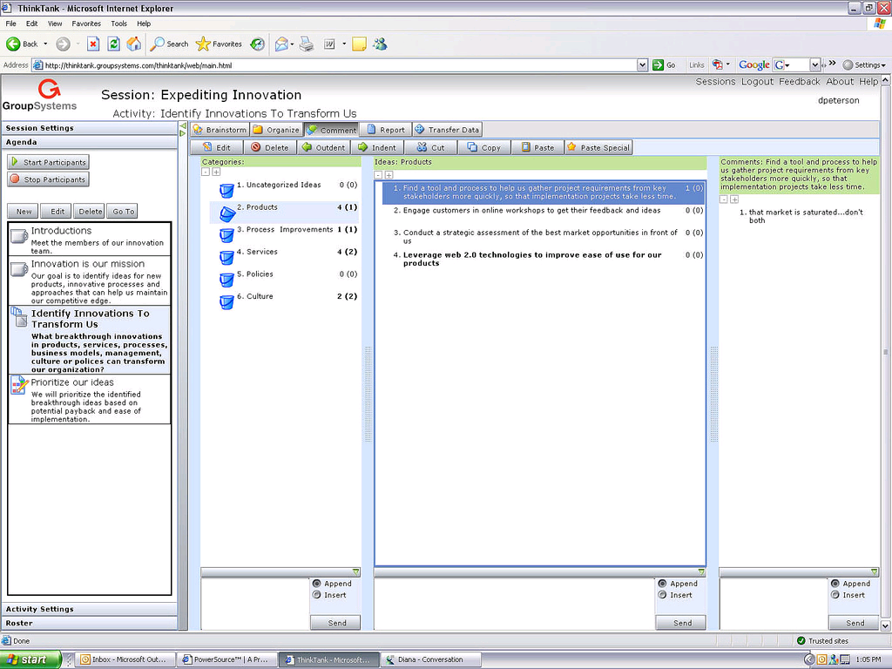
Taxonomies TCAO
  Classification par type d’application
Group Decision Support Systems
GroupSystems ThinkTank
Stowe Boyd
http://www.stoweboyd.com/message/2006/12/groupsystems_th.html

Slide 21
Taxonomies TCAO
Classification Espace x Temps [Ellis 1991]
  Savoir où et quand une action est-elle exécutée par un membre du groupe
 | Même moment (synchrone) | Moments différents (asynchrone)
Même lieu | Interaction face-à-face | Interaction asynchrone
Lieux différents | Interaction synchrone et distribuée | Interaction asynchrone distribuée

Slide 22
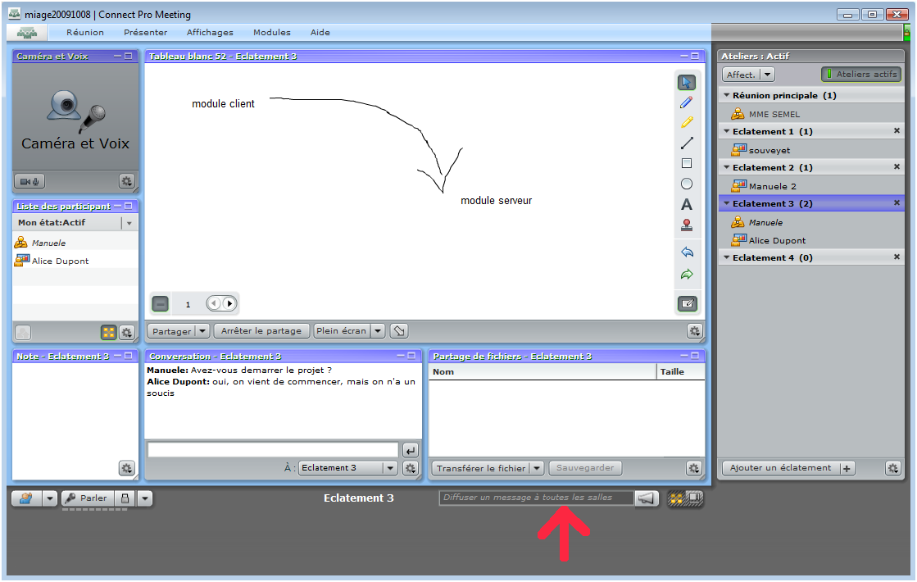
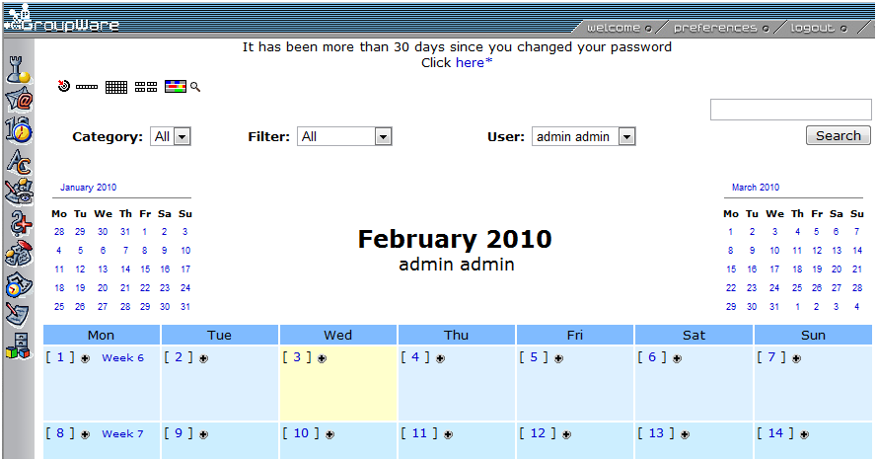
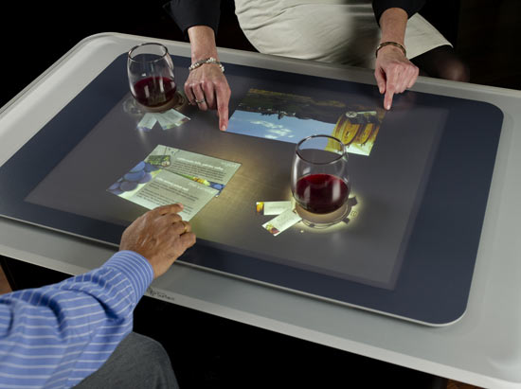
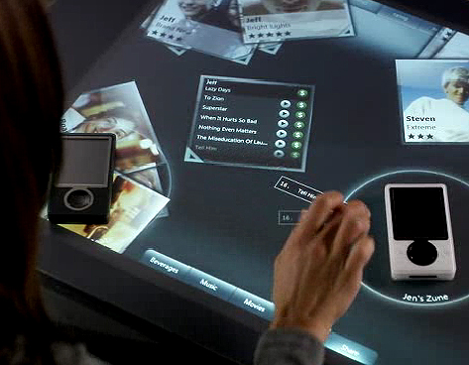
taxonomies
http://phpgroupware.org/
http://demo.opensourcecms.com/phpgroupware/
Même moment
Même lieu
Moments différents
Même lieu
Source : CampusAware
Microsoft Surface
www.microsoftsurfacecomputertable.com
Même moment
Lieux différents
Adobe Connect
Moments différents
Lieux différents

Slide 23
Taxonomies TCAO
Inconvénients de la classification Espace x Temps
  Tous les collecticiels ne sont pas forcément enfermés dans une seule région
    Le "travail réel" ne s'inscrit pas dans une seule région
    [Grudin 1994]
    Alternance entre périodes de travail synchrone/asynchrone, face-à-face / réparti, individuel / en groupe
  Distinction entre travail synchrone et asynchrone est parfois très mince
    Synchrone → la présence simultanée des membres du groupe est nécessaire au bon déroulement du travail
    Asynchrone → un décalage significatif entre l'action d'un membre et sa perception par les autres est accepté

Slide 24
Les organisations et les collecticiels
Comment une organisation utilise-t-elle les technologies de l'information ?
Technologie comme centre de contrôle :
  Surveillance du bon déroulement de traitements automatiques
    Définitions de processus, workflow
Technologie comme outil de travail :
  Délivrer l'employé des tâches routinières
  Nouveaux outils pour
    La créativité
    La transformation et organisation des informations
    La communication
    applications de type groupware

Slide 25
Aspects Sociaux
L’usage des collecticiels est sensé améliorer
  L’échange
  L’organisation
  Le traitement de l ’information dans une entreprise
Un collecticiel doit faciliter
  La communication
  L’interaction entre les individus

Slide 26
Aspects Sociaux
En théorie, la mise en œuvre des systèmes de groupware rend transparente l’organisation et fluidifient la circulation de l’information
  Or, l’impact de leur implantation n’est pas immédiatement spectaculaire, ni parfois évident
Le travail est mené par un groupe des personnes
  Aspects psychologiques et sociaux sont au centre du succès d’un collecticiel
  Dimension humaine est essentiel

Slide 27
Aspects Sociaux
La coopération au sein d'un groupe d'individus dépend de la synergie existante entre les individus
  Un groupe de personnes ne caractérise pas forcément une coopération
  Ce ne sont donc pas que les résultats qui sont mis en commun, mais aussi les savoirs et les ressources qui y concourent
Gestion des conflits, gestion d’opportunités

Slide 28
Aspects Sociaux
Le résultat de la coopération n'est pas obtenu par l’assemblage de résultats partiels, mais par la confrontation de compétences et par la négociation entre différentes logiques [Jeantet 1998]
Même des collecticiels bien conçus pourront échouer sans satisfaire les attentes des utilisateurs, si ces utilisateurs ne se sentent pas plus performants lors de l'utilisation [Fernández 2002]

Slide 29
Facteurs d’échec
Différents aspects peuvent constituer une barrière pour l’adoption d’un outil coopératif [Andriessen2003]
  Aspects liés au marché (service limité, infrastructures…)
  Coûts élevés
  Limitations techniques (qualité de vidéo…)
  Non-adéquation à la tâche en question
  Résistance à apprendre un nouveau système
Sans la perception d’un gain par rapport à l’effort consenti, difficilement les fonctionnalités d’un nouveau outil seront adoptées

Slide 30
Facteurs d'échec
Déjà en 1994, on soulignait plusieurs facteurs d’échec [Grudin 1994]
  Facteurs liés à la conception (design) :
    Interface design problems
    Members with different backgrounds use the same groupware application
    Support different and potentially shifting roles
    Study social, political, motivational and economic factors
  Facteurs liés à l’usage :
    Some people do additional work and don’t benefit
    Violates social taboos & existing political structures
    Doesn’t allow for exception handling and improvisation

Slide 31
Facteurs d'échec
Différents facteurs contribuent à cet échec
  Surplus d’angoisse
  Notion de partage
  Sentiment de surveillance
  Perte de confidentialité
  Perte de pouvoir de connaissances
  Perte de pouvoir organisationnel
  Peur de l’emploi
  . . .

Slide 32
Défis techniques
Le développement des collecticiels propose un certain nombre des défis techniques
Complexité accrue
  Reproduction d’un espace de travail
Différents problèmes à gérer :
  Distribution des objets partagés
  Accès concurrents
  Gestion des droits d'accès
  Communication et infrastructure réseau
  Interface de communication entre les participants
  Peu des méthodes de conception appropriées

Slide 33



Défis techniques
  Distribution des objets partagés
    Les informations sont réparties sur différents sites
    Il faut garantir la distribution et l’accès aux données
    Disponibilité et tolérance aux pannes

Slide 34

Défis techniques
  Accès concurrents
    Plusieurs utilisateurs accèdent aux mêmes données
    L’accès peut être concurrent et même simultané
    La cohérence des données doit être garantie malgré l’accès concurrent

Slide 35
Défis techniques
  Gestion des droits d'accès
    L’accès aux informations est souvent contrôlé
    Tous les utilisateurs n’ont pas les mêmes droits
    Sûreté des données : le système doit garantir accès uniquement à ceux qui en ont le droit
X

Slide 36
Défis techniques
  Communication et infrastructure réseau
  Gestion de la connexion les différents "sites"
  Gestion de l’hétérogénéité des réseaux et de la mobilité des utilisateurs
  Transfert des données / informations / événements

Slide 37

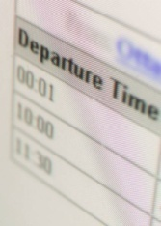


Défis techniques
  Interface de communication entre les participants
  L’interface du collecticiel est souvent le seul lien entre les utilisateurs
  La communication et la coopération se font à travers l’interface
  La (re)construction d’un espace de travail se fait par cette interface

Slide 38
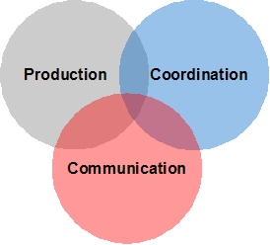
Fonctionnalités
Les dimensions de la coopération : Modèle du trèfle
La mise en place d'une véritable coopération met en relief 3 fonctionnalités, voir 3 dimensions, majeures :
  Comment produire ensemble ?
  Comment se communiquer ?
  Comment se coordonner ?
Pas de production sans
communication ni coordination
entre les membres du groupe
Modèle du trèfle

Slide 39
Fonctionnalités
  The 5 functions [Andriessen2002]
  Collaboration technologies appears to serve 5 functions that may be parts of complex groupware systems
    Communication tools: make communication between geographically distributed people easy
    Information sharing tools and consulting tools: make access to remote data sources easy and fast
    Collaboration tools : improve teamwork (co-authoring facilities, group decision support…)
    Coordination tools: coordination of distributed teams, tools to synchronize the work processes (group calendars, workflow systems…)
    Tools to support social encounters: socializing at a distance

Slide 40
Fonctionnalités
Plusieurs problèmes doivent être traités par les système de groupware
  Partage des ressources
    Mise à jour perdue
  Conscience de groupe
    Mémoire de l’organisation
    Mécanismes de group awareness
  Sécurité & droits d’accès
    Authentification & autorisation

Slide 41

Défis techniques
L’accès concurrent aux données peut apporter des problèmes particulièrement importants :
  Risque de perte des données
  Trace des modifications
Les modifs d’Alice et de Bob sont intégrés
Les modifs d’Alice sont perdues
Document
originel
Document
modifié par Alice
Document
modifié par Bob
Document final
t

Slide 42
Répertoire partagé
Ces problèmes sont propres à tout partage des ressources.
Problème particulièrement important pour les outils d’édition coopérative.
http://svnbook.red-bean.com/en/1.5/

Slide 43
Mise à jour perdue
http://svnbook.red-bean.com/en/1.5/

Slide 44

Mise à jour perdue sur le Web
Les bases du protocole HTTP
Serveur Web
GET page.html
page.html
original
Client
page.html
PUT page.html
(modifiée)
page.html
Modifiée par B
Client

Slide 45

Mise à jour perdue sur le Web
GET page.html
Serveur Web
page.html
original
Client A
page.html (original)
GET page.html
page.html
original
page.html (original)
Client B
PUT page.html
(modifiée par B)
Modifications
de B sont
perdues !!
page.html
Modifiée par B
PUT page.html
(modifiée par A)
page.html
Modifiée par A
Client A

Slide 46
Mise à jour perdue
Comment éviter les pertes des données ?
  Usage des versions
Principe copier-modifier-fusionner
Principe des verrous

Slide 47

Versions
Version 1
Version 2
mangue.doc
La mangue est délicieuse.
mangue.doc
Version 3
La mangue est délicieuse. La mangue est exotique.
Objectif :
  Suivre l’évolution de la ressource
  Pouvoir revenir en arrière
mangue.doc
La mangue est délicieuse. La mangue est exotique. Elle est donc chère.

Slide 48
Versions
Suivre et contrôler
l'évolution du "produit"
http://svnbook.red-bean.com/en/1.5/

Slide 49
Principe des verrous
Objectif
  Contrôler l’accès simultané à une ressource
Principe
  Un utilisateur voulant modifier une ressource bloque celle-ci
  Personne d’autre peut modifier la ressource tant que celle-ci reste bloquée
Problème
  Sérialisation des interactions
  Limite à la coopération

Slide 50
Principe des verrous
Lock
Lock
Unlock
Lock
Alice bloque le document
t₀
Alice travail sur sa copie
t₁
Bob attend son tour
t₂
Alice termine de travailler
t₃
Bob peut enfin travailler
t₄
t

Slide 51
Protocole WebDAV
Extension du protocole HTTP/1.1
  Ajout des nouvelles méthodes, propriétés, en-têtes...
But : rédaction des documents sur le Web
Usage : filesystem sur le Web
Verrouillage par les méthodes LOCK / UNLOCK
  LOCK : un verrou est associé à une ressource
  UNLOCK : le verrou est levé
Famille des protocoles
  WebDav : rédaction
  DeltaV : versions

Slide 52
Protocole WebDAV
Prévention MàJ perdue : séquence
LOCK / GET / PUT / UNLOCK
LOCK http://serveurweb/ressource
lock info
GET http://serveurweb/ressource
ressource
propriétés
Serveur Web
PUT http://serveurweb/ressource
lock info
UNLOCK http://serveurweb/ressource
ressource (modifiée)

Slide 53
Request | Response
LOCK /upload/Manu/awareness.dtd HTTP/1.1 Accept: text/xml TE: trailers Authorization: Basic a2lyc2NoOnBhc3N3b3Jk Host: gnome.inrialpes.fr:1959 User-Agent: MyDAV/2.0 libwww/5.3.2 . . . Content-Length: 272 Content-Type: text/xml <?xml version="1.0" encoding="utf-8" ?> <D:lockinfo xmlns:D="DAV:"> <D:lockscope><D:exclusive/></D:lockscope> <D:locktype><D:write/></D:locktype> <D:owner> <D:href> mailto:Manuele.Kirsch_Pinheiro@inrialpes.fr </D:href> </D:owner> </D:lockinfo> | HTTP/1.1 200 OK Date: Wed, 27 Feb 2002 16:53:31 GMT Server: Apache/1.3.22 (Unix) DAV/1.0.2 Lock-Token: <opaquelocktoken:890b21ae- 1dd2-11b2-a9e1-9a092fd83156> . . . Content-Type: text/xml; charset="utf-8" <?xml version="1.0" encoding="utf-8"?> <D:prop xmlns:D="DAV:"> <D:lockdiscovery> <D:activelock> <D:locktype><D:write/></D:locktype> <D:lockscope> <D:exclusive/></D:lockscope> <D:depth>infinity</D:depth> <ns0:owner xmlns:ns0="DAV:"> <ns0:href> mailto:Manuele.Kirsch_Pinheiro@inrialpes.fr </ns0:href> </ns0:owner> <D:timeout>Second-7200</D:timeout> . . . </D:prop>

Slide 54
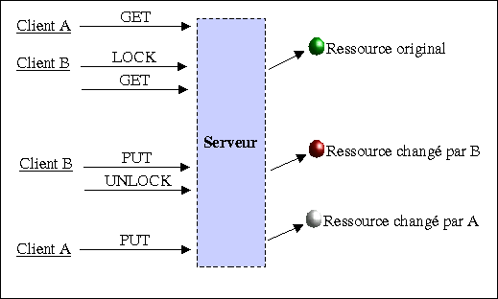
WebDAV : problèmes
La séquence LOCK/GET/PUT/UNLOCK n'est pas obligatoire
  Mise à jour perdue peut toujours se produire

Slide 55
WebDAV : problèmes
Le protocole gère uniquement la communication client – serveur
L'accès aux ressources et aux propriétés n'est pas défini par le protocole WebDAV
  Contrôle d'accès extérieur au protocole
  L'identification d'un verrou accessible aux autres
  Propriétés publiques
Chaque application est libre pour gérer l’interface utilisateur et l’usage du protocole

Slide 56
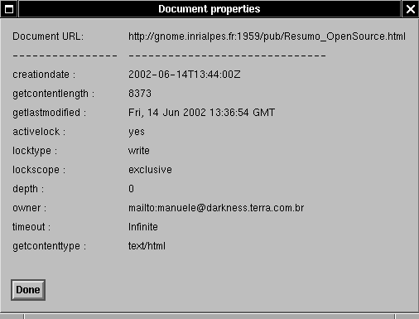
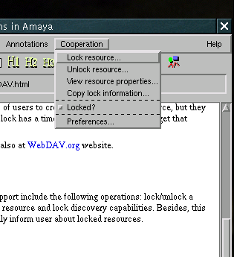
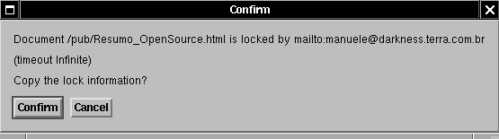
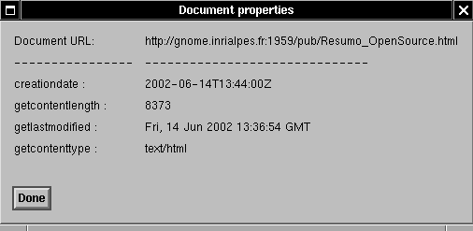
Protocole WebDAV

Slide 57
Copier-modifier-fusionner
Principe :
  Chaque auteur fait une copie local
  Chaque auteur modifie sa copie local
  La copie au serveur est mise à jour
  Les modifications sont fusionnées
Avantages :
  Permet la modification de la ressource par plusieurs utilisateurs dans un même intervalle de temps
  Possibilité de travail « off-line »
Problème :
  Possibilité des conflits lors de la fusion

Slide 58
Copier-modifier-fusionner
checkout
projet
projet
update
Copie locale
conflits
Serveur
commit
projet
projet
Copie locale
modifiée
Mis à jour

Slide 59
Conflits
Un conflit se produit lors que la fusion de deux versions n'est pas possible (sûre)
Document
L'informatique est ...
Il faut donc ...
Document
copie locale
Document
copie locale
L'informatique est COOL ...
Il faut donc ...
L'informatique est ..
Il faut donc étudier ...
Fusion ?!
L'informatique est COOL ...
Il faut étudier ...

Slide 60
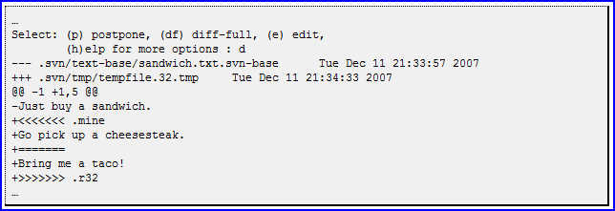
Conflits
Lorsque la fusion automatique entre deux versions devient impossible
  Deux modifications différentes sur la même partie
http://svnbook.red-bean.com/en/1.5/

Slide 61
Copier-modifier-fusionner
http://svnbook.red-bean.com/en/1.5/

Slide 62
Outils de gestion de versions
Plusieurs outils proposent l’usage de versions et l’application du principe de copier-modifier-fusionner
  L’usage des verrous reste optionnel
L'ancêtre : CVS
  Concurrent Versions System
Le jeune : Subversion (SVN)
  La publication des modifications est atomique
  Les métadonnées sont versionnées
Le dernier : GIT
  Système de dépôts répartis
  Proposé pour supporté le développement du kernel Linux

Slide 63
Outils de gestion de versions
CVS & SVN : caractéristiques et limitations
  Système centralisé
    Tout l’historique est enregistré uniquement sur le serveur
    Impossible de connaître l’historique sans être connecté
    La perte du serveur implique la perte de l’historique et des versions précédentes
  Historisation des méta-données
    Uniquement sur SVN
    Le ré-nommage et le déplacement des ressources sans perdre l'historique

Slide 64
Outils de gestion de versions
GIT : caractéristiques & limitations
  Système réparti
    L’historique est garder localement
    Commit local
  Synchronisation avec un serveur pas obligatoire
    Git pull / push
    Un utilisateur peut oublier de partager ses modifications avec les autres
  Différentes configurations de serveurs possibles
  Gestion des branches facilitée

Slide 65
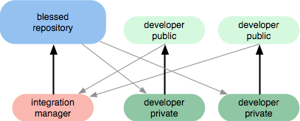
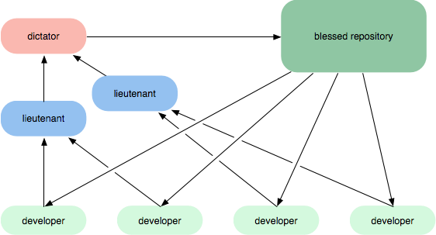
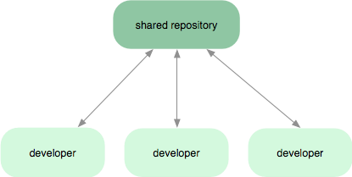
Outils de gestion de versions
GIT : caractéristiques & limitations
Integration Manager
Hiérarchique
Le dépôt se partagent le développement
par sous-système
Chaque lieutenant est responsable d’un sous-système
Centralisé
Un seul dépôt intègre et met à jour le dépôt principal
Source : http://fr.whygitisbetterthanx.com/#any-workflow

Slide 66
La notion de rôle
Les rôles dénotent la structure interne du groupe (hiérarchie)
Sociologie des organisations
  Un groupe est une forme d'organisation
  Un groupe existe dans le cadre d'organisations
  Le fonctionnement d'un groupe ne lui est pas inhérent mais découle de contraintes internes et externes

Slide 67


Vertical ou horizontal ?
Organisation vertical
Organisation horizontal
Plusieurs de niveaux hiérarchiques
Flexibilité réduite
Plus de rigidité
Rôles prédéfinis bien établis
Moins de niveaux hiérarchiques
Plus de flexibilité dans les interactions
Organisations aplaties

Slide 68
Sécurité & droits d’accès
Dimensions de la sécurité :
  Authentification :
    S'assurer qu'un utilisateur est bien celui qu'il prétend être
    Savoir avec qui on collabore → connaissance du groupe
  Autorisation :
    Vérifier qu'un utilisateur authentifié à le droit de faire une opération
    Souvent basée sur la notion de rôles
    Les droits d'une personne ayant ce rôle
      Opérations et ressources

Slide 69
Sécurité & droits d’accès
Authentification
  Différentes méthodes permettent d’authentifier un utilisateur
  Plusieurs technologies disponibles
  Authentification à 2 niveaux :
    Niveau de l’application
      Politique applicable à chaque application de manière indépendante
    Niveau de l’organisation
      Politique d’authentification commune aux différentes applications

Slide 70
Sécurité & droits d’accès
Définition d’un politique commune passe par la centralisation des bases d’utilisateurs
Utilisation possible du protocole LDAP
LDAP: Lightweight Directory Access Protocole
  Protocole ouvert d'accès à un Annuaire
  Adaptation de la norme X.500 à TCP/IP
  Les annuaires sont des bases de données spécialisées dans la recherche de l'information, pas dans le traitement

Slide 71
Sécurité & droits d’accès
Annuaire LDAP
  Hiérarchique et dynamique (structure et contenu)
  Évolutif : on peut facilement ajouter des informations à un objet d'un annuaire
Un annuaire permet de stocker des données
  Organisées selon des classes particulière
  Souvent, un annuaire de personnes et bien d'autres choses
    données personnelles (carnet d'adresses, photos, etc.)
    données d'identification
    certificats...

Slide 72

Sécurité & droits d’accès
LDAP
  Hiérarchie de classes :
    DIT (Directory Information Tree)
  Les entrées de l'annuaire sont des objets
    DSE : Directory Service Entry
Nommage unique des objets
  DN : Distinguished Name
Le DN se construit par concaténation
  RDN : Relative Distinguished Name
  Plus celui de ses parents, jusqu’à la racine du DIT
o=societe.com
RDN: ou=administratif
DN: ou=administratif, o=societe.com
RDN: uid=florent
DN: uid=florent, ou=administratif, o=societe.com
RDN: ou=client
DN: ou=client, o=societe.com

Slide 73
Sécurité & droits d’accès
Autorisation
  Identifier ce que peut faire un membre du groupe
  Souvent lié aux responsabilités dans le groupe
  Notion de rôle
    Leader, coordinateur…
    Le rôle qu’on joue dans un groupe indique
      Les droits et les responsabilités
      Les actions qu’on peut (ou doit) réaliser dans le groupe
    Un fort indicatif des informations dont on a besoin pour jouer correctement le rôle

Slide 74
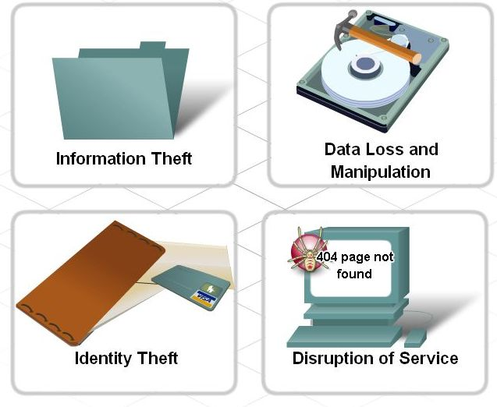
Sécurité & Ubiquité
Un accès ubiquitaire peut compromettre la sécurité
Risques liés à
l’accès réseau

Slide 75
Sécurité & Ubiquité
Comment assurer aux membres mobiles l’accès aux ressources de l’équipe ?
Différentes solutions sont possibles, à différents niveaux :
  Firewall
  VPN
  …

Slide 76
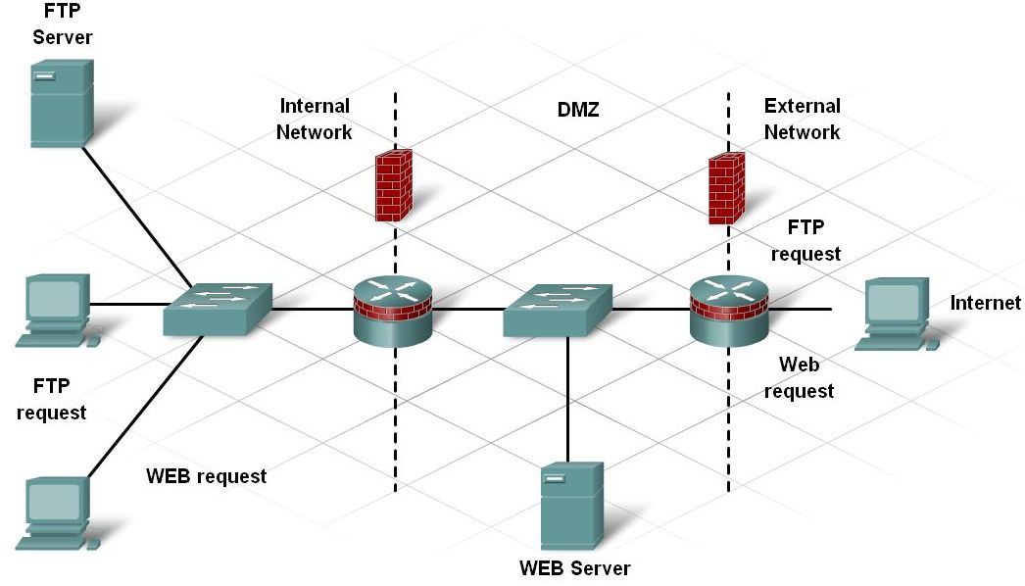
Sécurité & Ubiquité
Firewall
  Objectif : protéger le réseau des accès externes
Sécuriser le trafic entrant
Contrôler le trafic sortant

Slide 77
Sécurité & Ubiquité
VPN : Virtual Private Network
  Accéder au réseau comme si on était à l’intérieur
    A Virtual Private Networks (VPN) creates a private connection, or network, between two endpoints
    Create a private network over a public network infrastructure while maintaining confidentiality and security
  Pouvoir travailler à distance en garantissant la sécurité du réseau
[cisco.netacad.net]

Slide 78
Sécurité & Ubiquité
Un VPN peut se construire à différents niveaux de la pile TCP/IP :
  Niveau 3 – Réseaux (IP) : IPSEC
    Tunnel sur IP
    Cryptographie sur le protocole IP
    Tout les paquets transportés sont cryptographiés
    Native sur iPhone
Application
Application
TCP/UDP
TCP/UDP
IP
IP

Slide 79
Sécurité & Ubiquité
Un VPN peut se construire à différents niveaux de la pile TCP/IP :
  Niveau 4 – Transport (TCP) : TLS / SSL
    Chaque application ouvre un tunnel pour ses données
    Tunnel application ⬅➔ application
    OpenVPN : implémentation ouverte
      Création d’une interface virtuelle
      Transparent pour l’application
Applications
Applications
tun0
server
Interface virtuelle
OpenVPN server

Slide 80
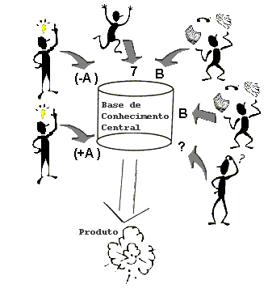
Group Awareness
Le fait d’être attentif aux collègues et à leurs activités joue un rôle capital pour que le travail soit plus fluide et naturel [Gutwin 2002]
Savoir ce qui se passe dans le groupe
est essentiel pour une meilleure
coordination du groupe
  Éviter le travail en double
  Éviter les incohérences
  Éviter les problèmes d’intégration
  Éviter / gérer les conflits

Slide 81
Group Awareness
Lors d’un interaction synchrone qui s’effectue dans un même lieu, il est facile de savoir que
font nous collègues
Mais comment le savoir lors qu’on est asynchrone ou géographiquement distribué ?
Notion de group awareness ou conscience de groupe

Slide 82
Group Awareness
Awareness :
  Concept large, souvent ambigu, qui n'a de sens que lorsqu'il fait référence à la conscience que quelqu'un a de quelque chose [Liechti 2000]
Définition de Group Awareness [Dourish 1992] :
  Connaissance qu’un utilisateur a à propos de son groupe, de ses collègues et de leurs activités
  Contexte pour les activités individuelles
  Garantir que les contributions individuelles soient pertinentes
  Évaluer les actions individuelles par rapport aux objectifs et à la progression du groupe

Slide 83
Group Awareness
La notion de conscience de groupe ne se limite pas au contenu des contributions, mais elle touche également leur significat pour le groupe dans son ensemble
La conscience de groupe est un support clé à la coopération
  Percevoir, reconnaître et comprendre les activités des autres sont des conditions nécessaires à l’interaction humaine

Slide 84
Group Awareness
Le succès du travail en équipe dépend de la compréhension individuelle et globale
Compréhension et/ou Convergence de points de vue
Coordination
Communication
Conscience de groupe
Mémoire de groupe

Slide 85
Group Awareness
Si on résumait ?
  Connaissance relative au groupe et à ses activités passées, présentes et futures
  En aidant la compréhension des activités réalisées par les autres membres du groupe, on enrichit le contexte des activités individuelles
Et comment ?
  Les collecticiels doivent fournir cette information
  Mécanismes de conscience de groupe

Slide 86
Group Awareness
Les mécanismes de conscience de groupe contribuer à transforment des interactions irrégulières en une performance consistante et perceptible sur la durée
Ils garantissent un retour d’information sur le travail en groupe
Ce retour n’est pas toujours pertinent pour la tâche en cours mais doit contribuer à rendre chaque utilisateur conscient des activités du groupe
La pertinence de l’information dépend de plusieurs aspects :
  Rôle du collaborateur au sein de l’équipe
  Contexte de travail et contexte du collaborateur

Slide 87
Group Awareness
Avantages :
  Fluidité du travail
  Prévention des interactions contradictoires
  Prévention des problèmes d’intégration
Problèmes
  Surcharge cognitive
  Respect de la vie privée

Slide 88
Group Awareness
Surcharge cognitive
  L’utilisateur est confronté à un grand nombre d’informations à traiter
  L’utilisateur est noyé par l’excès d’information
  La perception des informations ne doit pas demander plus d’attention que le travail lui-même
Respect de la vie privée
  Protection des informations privées
  Conflit entre l’observabilité et le besoin de cohésion du groupe
Implications
  Filtrage
  Visualisation
  Contrôle de la distribution

Slide 89
Group Awareness
Couplage de l’interface
  Interaction faiblement couplée
  Interaction fortement couplée
    WYSIWIS (What You See Is What I See)
      Présentation de l'espace de travail est partagée par tous
      Vue unique
    WYSIWIS relâché
      Un décalage entre l'action d'un utilisateur et sa perception par les autres est possible
      Certaine indépendance entre les vues
      WYSIAWIS (What You See Is Almost What I See)

Slide 90
Group Awareness
Plusieurs type d’information de conscience de groupe :
  Activity awareness
    Connaissance sur les activités liées au projet, aussi bien pendant qu’entre les meetings
  Availability awareness
    Connaissance de la disponibilité (pour la communication) des autres membres du groupe
  Process awareness
    Connaissance sur l’état d’un processus
  Change awareness
    Connaissance sur les modifications apportées aux objets partagés
  Workspace awareness
    Connaissance sur l’espace de travail, les activités qui y sont réalisées et les personnes qui y participent
  …

Slide 91
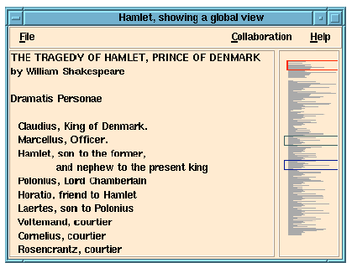
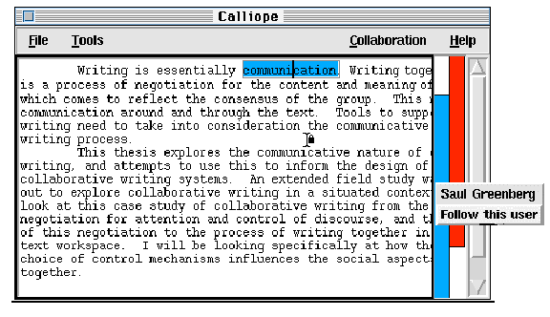
Group Awareness
Vue Radar
Multi-user scrollbar

Slide 92
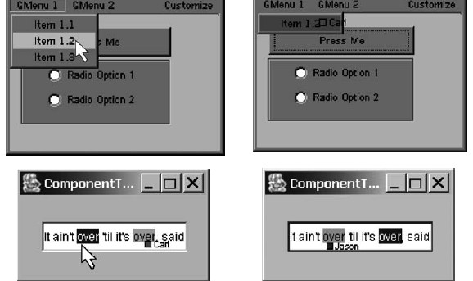
Group Awareness
Tele-pointer

Slide 93
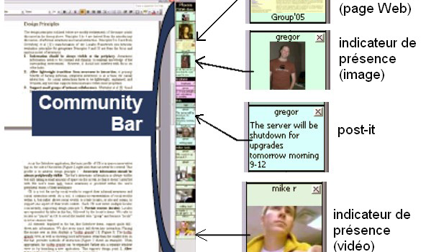
Group Awareness

Slide 94
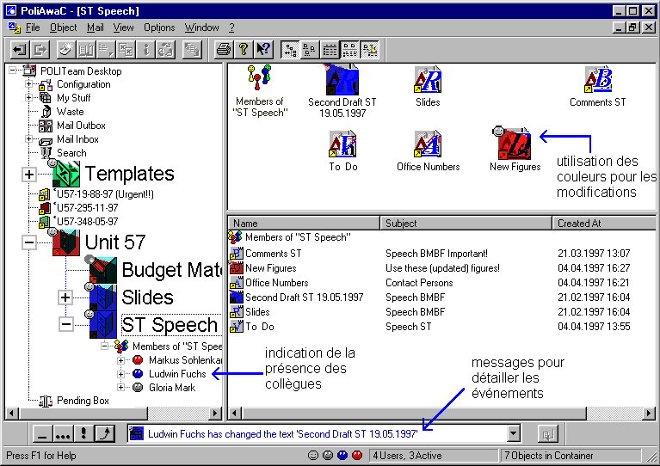
Group Awareness

Slide 95
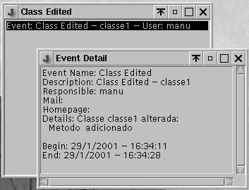
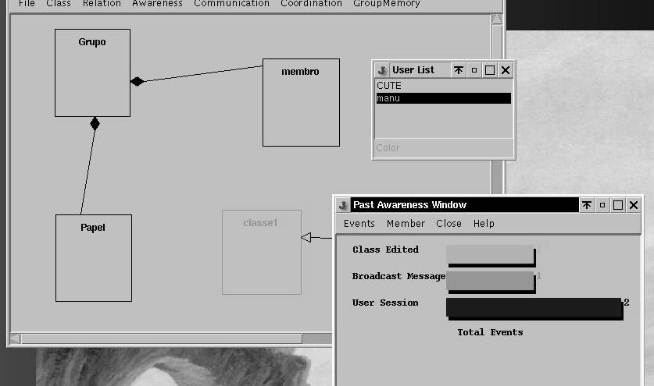
Group Awareness

Slide 96
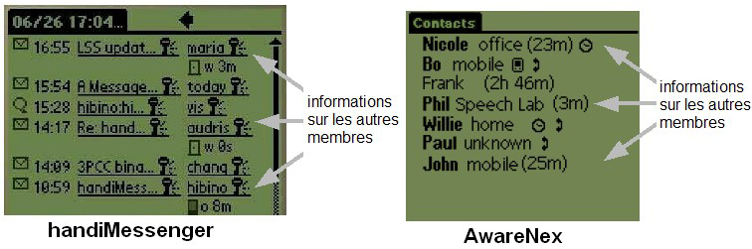
Group Awareness

Slide 97
Group Awareness & Mobilité
Le nomadisme implique une perte de contact
  Perte de contact avec le groupe, les collègues et ses activités
Les mécanismes de conscience de groupe deviennent encore plus essentiels
Les mécanismes existants ne sont pas forcément adaptés
  La pertinence d’une information change en fonction du contexte d’utilisation
  Adaptation des mécanismes de visualisation aux dispositifs mobiles

Slide 98
Google Docs
GoogleDocs (http://docs.google.com)
  Édition single-user ou collaborative des documents
  Documents : texte, tableur, présentation
  Fonctionnalités :
    Fusion automatique des versions
      Support à édition synchrone et asynchrone
      Les modifications faites par les utilisateurs sont intégrés sur le document on-line
    Authentification par Google account
    Gestion des participants
      Chaque utilisateur invite ses collègues à participer
      Rôles possibles : propriétaire, collaborateur ou observateur
    Communication synchrone et asynchrone
    Group Awareness

Slide 99
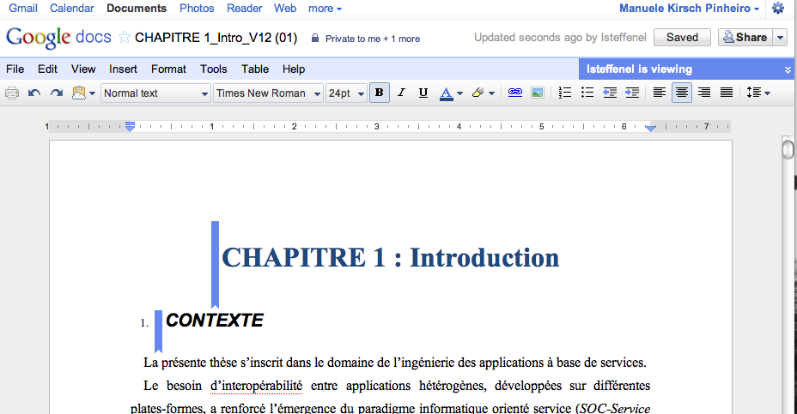
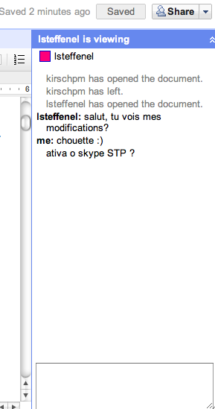
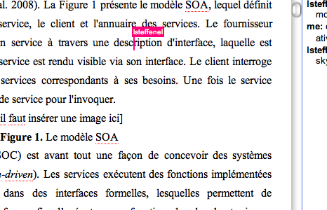
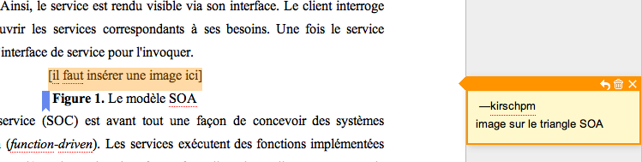
Google Docs
Utilisateurs en ligne
Communication Synchrone
Position d’un utilisateur dans le document
Commentaires :
communication asynchrone

Slide 100
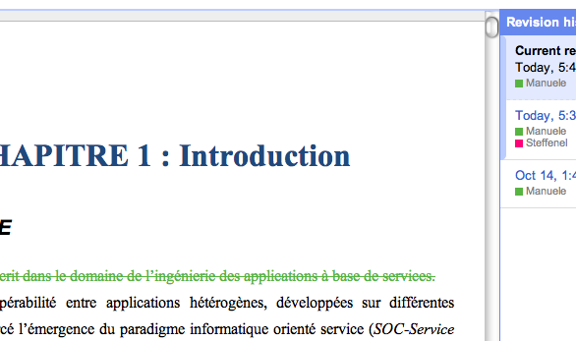
Google Docs
Historique
  Identification des modifications et de leurs auteurs
  Versions générées de manière automatique

Slide 101
Les wikis
Édition collaborative de site
  Tous les co-auteurs ont les mêmes droits (ou presque)
Édition facile (?!)
  Accès à travers un navigateur Web
  Syntaxe propre et simplifiée
Syntaxe Wiki (Wikitext)
  Beaucoup de syntaxes possibles
  En général peu de contrainte
  Plus simple que html ➔ accessible

Slide 102
Wikipedia
Exemple le plus connu de Wiki

Slide 103
Les Wikis
Point central
  Faciliter le partage de connaissances
Avantage
  Consolidation des échanges
  Changement dans le mode de travail et dans la perception du travail
  Circulation plus rapide de l'information
  Informations sont mises à disposition même si elles sont non abouties et incomplètes
    Responsabilisation des équipes
  Capitalisation des connaissances

Slide 104
Web 2.0 et les entreprises
Les outils Web 2.0 dans les entreprises [Andriole 2010]
  Outils plus utilisés : Wikis, blogs, folksonomies
  Usage plus fréquentes :
    Knowledge management
    Training
  Aspects positifs :
    Faible coût
  Aspects négatifs / disappointments
    Distraction
    Time-consuming
    Risque de publication d’informations sensibles
    Incapacité à contrôler la diffusion des informations
L’impact réel de l’usage des outils Web 2.0 reste inconnu

Slide 105
les Wikis en entreprise
Réalisation commune de taches rédactionnelles (documentation, rapports, etc.)
Suivi de projet
Capitalisation des connaissances
  Suivis commerciaux (propositions, contrats, etc.)
  Données techniques
  Méthodologie
  ...
Historisation de la connaissance
    Possibilité de rollback

Slide 106
les Wikis en entreprise
Usage dans les organisations
  Construction de la mémoire organisationnelle
  Contribution pour aplatir l’organisation
Particularité : gestion de droits
  Les droits d'édition peuvent constituer un blocage
    Qui a le droit d’écrire quoi et où ?
Réticences :
  Efficacité personnelle X efficacité du groupe
  Pas de perception des gains possibles à l'usage de l’outil

Slide 107
la mémoire organisationnelle
Mémoire organisationnelle
  Messagerie, documents, fax, images, bases de données …
  Volumes énormes, nombreuses sources, hétérogènes
⊕ l’information s’accumule et engorge une entreprise,
⊕ l’entreprise est susceptible de devenir amnésique
  Oublier qu’une information est disponible ou qu’un processus a déjà été traité

Slide 108
la mémoire organisationnelle
L’amnésie peut concerner aussi bien les documents produits que l’histoire et la logique de ces documents
  Le stockage massif de documents ne permet pas d’accéder à la logique qui a conduit à leur production
Besoin d’une mémoire associative
  Suivre les documents qui reflètent la vie de l’organisation
  Suivre le raisonnement, l ’expérience et les connaissances à l’origine des documents

Slide 109
la mémoire organisationnelle
Trop d’information tue l’information !
Mémoire organisationnelle
La mémoire de l’organisation, son intelligence et son savoir doivent être pérennisés et accessibles à partir de n’importe quel point de l’entreprise
Les Systèmes de groupware peuvent aider
Systèmes de gestion de documents, versionning, workflow … et … Wikis

Slide 110
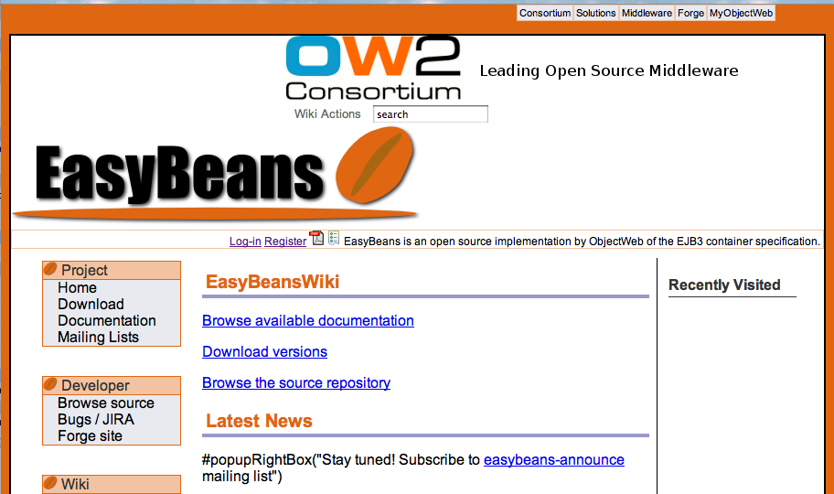
Exemple : XWiki
XWiki (http://www.xwiki.org )
  Logiciel libre (licence GPL) basé sur J2EE
  Plateforme de wiki tournée vers les entreprises
  Utilisé bien souvent comme CMS

Slide 111
Exemple : XWiki
Fonctionnalités
  Gestion fine des droits d'utilisateur
  Intégration aux systèmes d'information (LDAP, Web Services)
  Extensibilité
  Gestion de versions, support WebDAV

Slide 112
Exemple : XWiki
Fonctionnalités
  Gestion fine des droits d'utilisateur
  Intégration aux systèmes d'information (LDAP, Web Services)
  Extensibilité
  Gestion de versions, support WebDAV
Organisation par espace de travail
  Ensemble de pages (répertoire)
  Hiérarchie arborescence par des relations parent-fils
  Gestion des droits par espace et par document
Gestion avancée des ressources : Document Xwiki
  Information structurée et non-structuré
    Article de blog, album photo, fiche utilisateur…
  Document structuré : objet d’une classe
    Commentaires et fichiers attachés à chaque page
    Page : données + scripts (velocity, groovy )

Slide 113
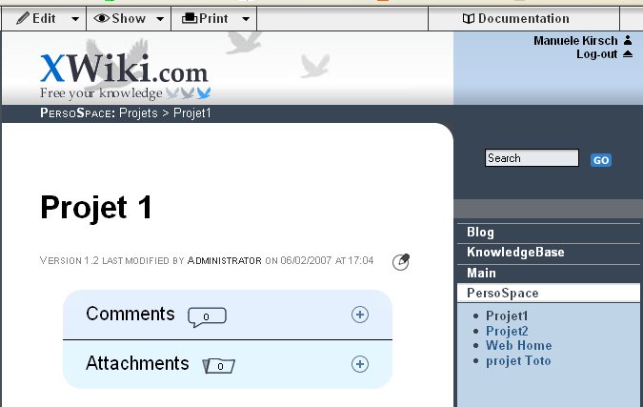
Exemple : XWiki
Fil d’ariane
Espaces
Pages d’un espace

Slide 114
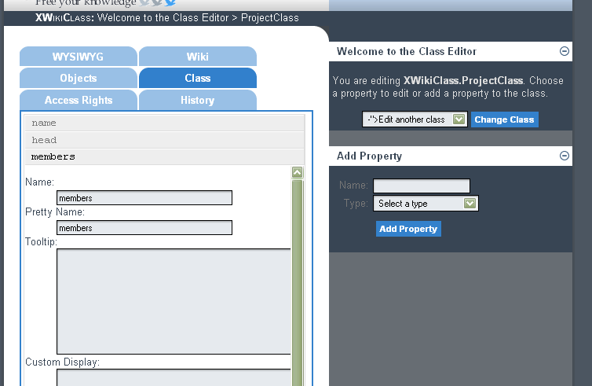
Exemple : XWiki
Ajout d’une propriété à une classe de documents

